Slide 1
Síntese de Imprensa – Grupo 1
Apresentação dos principais acontecimentos relativos aos negócios internacionais de 01/07/2020 a 07/03/2020.

Slide 2
Super Tuesday
No dia 03/03 ocorreu nos Estados Unidos a Super Terça-feira. Em um breve resumo, a Super Terça feira funciona como uma primária, na qual alguns estados convocam seus eleitores para fazer as escolhas dos candidatos.

Slide 3
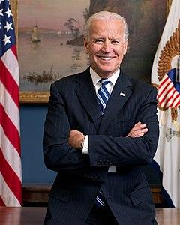
Geralmente quem sai com mais votos na Super Terça é considerado o favorito até o restante das primárias, que termina em junho.
Quem se saiu melhor nessa terça-feira foi o Ex-vice-presidente Joseph R. Biden Jr. tendo bastantes votos ao sul do país. Porém o jogo não acabou, pois agora começa a corrida para conseguir os votos dos demais delegados.
Imagem: Joe Biden - Wikipédia

Slide 4
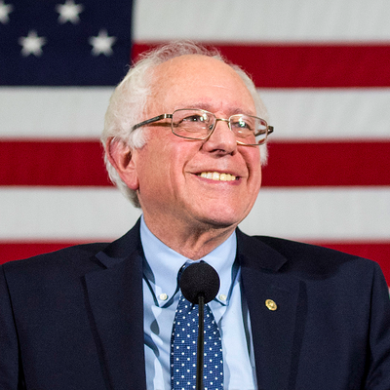
Os principais candidatos pelos Democratas são o Joseph R. Biden Jr, ex-vice-presidente dos EUA, e Bernie Sanders, senador dos EUA. Na corrida pela presidência também temos a senadora Elizabeth Warren, mas com o resultado da Super Terça-feira, será difícil para ela se recolocar como favorita na corrida.
Imagem: Bernie Sanders - Twitter

Slide 5
Para os Republicanos é quase certo que o atual presidente dos EUA, Donald Trump, irá representá-los nas eleições deste ano.
Imagem: Donald Trump - Forbes

Slide 6
COVID-19 ECONOMIA MUNDIAL

Slide 7
O “CoronaVírus” chegou de vez à Europa. As primeiras consequências económicas para a China e o mundo.
O problema dos seguros de saúde - Ex. Nos EUA 28 Milhões de pessoas não têm seguro e muitas outras têm de cobrir parte dos custos dos tratamentos.
A importância dos subsídios e licenças de doença para os equilíbrios familiares.

Slide 8
Os países mais ricos tentam acalmar os mercados financeiros. EX. O BC Americano fez um corte de emergência em 0,5% em todos os juros para conter o impacto.
Os bancos centrais da Austrália, Canadá e Indonésia também agiram
EUA - Pela primeira vez na história os juros das obrigações do tesouro a 10 anos baixam de 1%.
O perigoso confronto entre as Políticas de Saúde vs Políticas Económicas.

Slide 10
XEROXING HP

Slide 11
A Xerox fez uma proposta formal, no dia 2 de Março para a HP. A HP recusou a proposta, novamente.
Hoje em dia, apesar da adaptação da Xerox à revolução tecnológica, a empresa aparenta estar em declínio a longo-prazo. Nesta mesma fase, a HP também tem sofrido. Além do mercado das impressoras, a HP é a segunda empresa que mais vende computadores portáteis mas, até este mercado tem vindo a diminuir. A Xerox argumenta que juntando as forças de ambas as empresas iria ajudá-las a competir no mercado.

Slide 12
A HP rejeitou ofertas passadas (a penúltima, em novembro), afirmando que a oferta estava significativamente abaixo do valor da firma. De forma a combater a aquisição da Xerox, a HP anunciou o pagamento de dividendos.
O mercado parecia otimista, mesmo com a situação atual do coronavírus. No entanto, com as notícias de última hora, a Xerox interrompeu as negociações com acionistas da HP, devido ao vírus.

Slide 13
Guerra na Síria
Desde o início do conflito, em março de 2011, pelo menos 384 mil pessoas morreram na Síria, entre as quais 116 mil civis.
Este foi desencadeado pela repressão sangrenta de manifestações pacífica pró-democracia.
Ao longo do tempo, tornou-se numa guerra complexa, implicando fações rebeldes, grupos jihadistas e potências estrangeiras.
Fonte: Jornal de Notícias, 14 de março de 2020

Slide 14
É a “pior catástrofe provocada pelo Homem desde a Segunda Guerra Mundial”, segundo a ONU em 2017.
Consequências:
- minou a economia e provocou o êxodo de mais de 11 milhões de deslocados e refugiados, lotando por vezes os portos da Europa
As organizações não governamentais denunciam constantemente as violações e atentados aos direitos humanos perpetrados pelo regime, acusando ataques químicos mortais, mas também torturas e prisões arbitrárias.
Fonte: Jornal de Notícias, 14 de março de 2020

Slide 15
Dezenas de milhares de pessoas foram vítimas de desaparecimentos forçados pelo governo ou pelas fações armadas.
A guerra provocou destruições massivas de infraestruturas e de setores cruciais para a economia, como por exemplo o do petróleo.
Fonte: Jornal de Notícias, 14 de março de 2020

Slide 16
Bibliografia:
Noticia 1 – Super Tuesday
https://www.nytimes.com/live/2020/primary-results-biden-sanders-03-04
https://noticias.uol.com.br/internacional/ultimas-noticias/2020/03/03/eleicoes-americanas-o-que-e-a-super-terca-e-por-que-e-tao-importante.htm
https://www.youtube.com/watch?v=rFD0UD_bFsE
https://www.youtube.com/watch?v=5mep_aSWpAY
Noticia 2 – Covid-19 Economia Mundial
https://www.economist.com/leaders/2020/03/05/the-right-medicine-for-the-world-economy
https://www.ft.com/content/60f9e2ec-dd39-31cc-86d9-1adaa4dde1f8
Noticia 3 – Xeroxing HP
https://www.economist.com/business/2020/03/05/xerox-launches-a-takeover-bid-for-hp
https://www.rtp.pt/noticias/economia/xerox-interrompe-plano-para-comprar-hp_n1211902
Noticia 4 – Guerra na Siria
https://www.jn.pt/mundo/pelo-menos-384-mil-pessoas-morreram-desde-o-inicio-da-guerra-na-siria-11930367.html

